Slide 1
Проект «Мобильные приложения»
Влияние различных событий на совершение события contact_show

Slide 2
Временной период изученных данных: 7.10.2019 – 3.11.2019
Наилучшая конвертация в просмотры контактов – у тех, кто воспользовался поиском: 22,6%
Добавление объявления в избранные увеличивает конвертацию с 23 до 39%

Slide 3
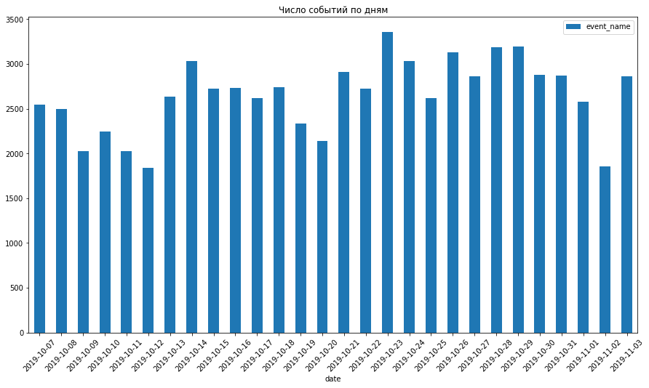
Выводы:
Приложение используется с более-менее постоянной интенсивностью, в целом в день происходит от двух до трех тысяч событий.
Аномалий или выбросов за исследуемый период не выявлено.
Всего за почти четыре недели произошло более 74 000 событий.

Slide 4
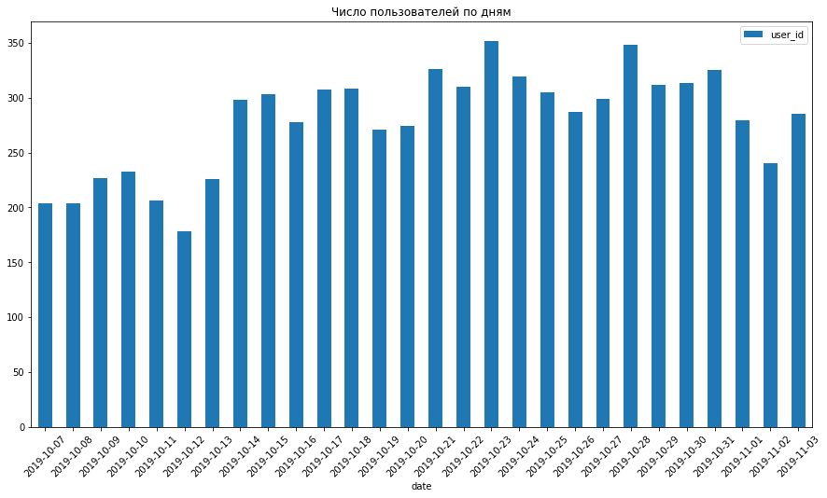
Выводы:
Среднесуточная аудитория приложения медленно прирастает в рассматриваемом временном диапазоне.
В первую неделю она составляла около 200 пользователей, но уже со второй недели увеличилась до в среднем 300 уникальных пользователей в день.

Slide 5
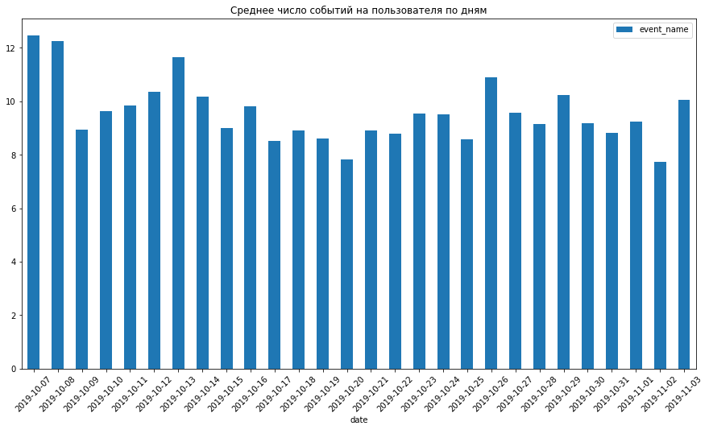
Выводы:
Среднее число событий на пользователя снижается, хотя и незначительно.
Ссли среднее число событий в день боле-менее стабильно, а среднее число дневных пользователей медленно растет, то, соответственно, среднее число ежедневных событий на пользователя должно снижаться.

Slide 6
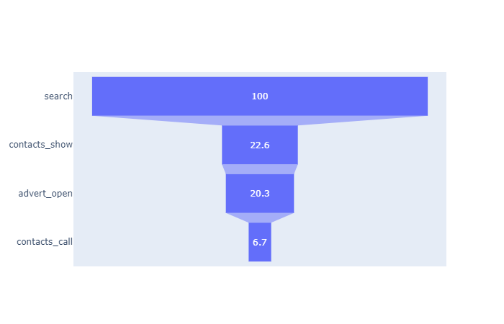
Воронка для тех, кто использовал поиск
Выводы:
Из тех, кто пользовался поиском, контакты в объявлениях просматривали 22,6%
Из 4293 пользователей поиском отметились только 1666.

Slide 7
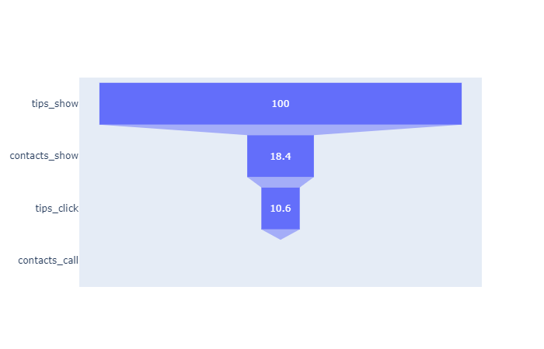
Воронка для тех, кто открывал рекомендованные объявления
Выводы:
В этой выборке из 4293 пользователей осталось 2801
В этой выборке до контактов добирается меньшая доля пользователей – всего 18,4 %
Пользователи из первой и второй воронок не пересекаются

Slide 8
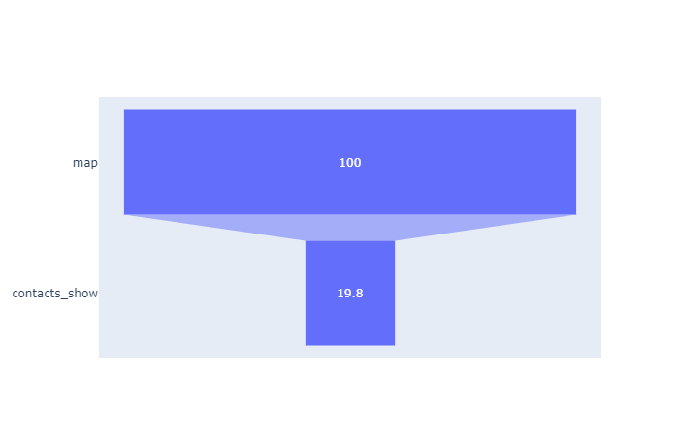
Воронка для тех, кто пользовался картой объявлений
Выводы:
Карту объявлений за рассматриваемый период открывали 1456 уникальных пользователей из 4293
Из тех, кто открывал карту объявлений, до целевого события добрались 19,8% пользователей

Slide 9
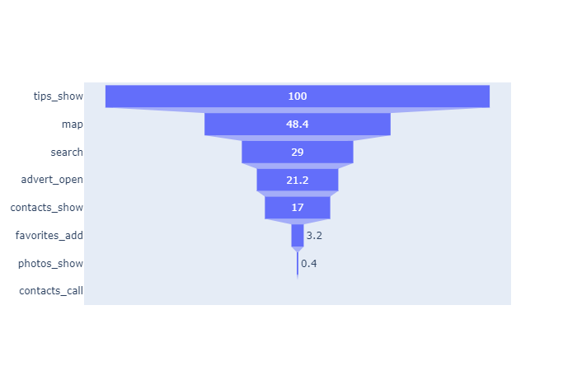
Конверсия в воронке для тех, кто не открывал рекомендованные объявления
Выводы:
Из тех, кто видел рекомендованные объявления, но не просматривал их, лишь 17% пользователей дошли до события показа контактов
Статистически значимой разницы между группами в данном случае нет и факт открытия рекомендованных объявлений после просмотра хоть и увеличивает долю пользователей, дошедших до ключевого события, но незначительно.

Slide 10
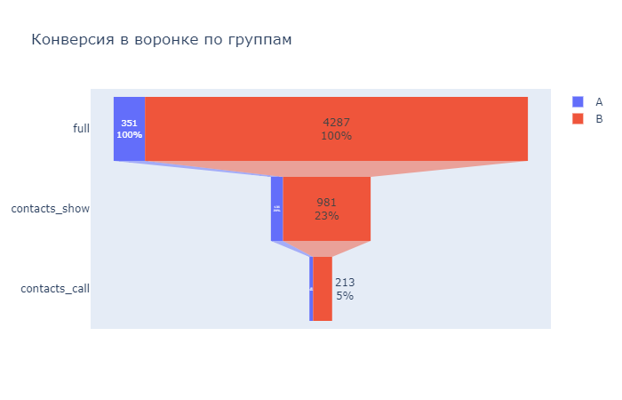
Конверсия в воронке по группам для тех, кто добавил объявления в избранное,
и для тех, кто не добавлял
Выводы:
Из тех, кто добавил объявление в избранные, 39% запросили контакты продавца, а из тех, кто не добавил - лишь 23%
Добавление объявления в избранное существенно повышает вероятность того, что пользователь еще вернется к нему, запросит контакты продавца и так далее. Разница подтверждена статистически.

Slide 11
Рекомендации
Исходя из полученных данных, можно сформулировать следующие рекомендации:
Разнообразить фильтры и условия поиска;
Совершенствовать алгоритм выдачи рекомендованных объявлений, чтобы они были более релевантными интересам пользователя, истории его поиска и местоположению;
Возможно, могут быть эффективными авторассылки с подборками просмотренных объявлений или рекомендованных.

